Slide 1
第七章 Web交互编程

Slide 2
使用$_COOKIE读取Cookie

Slide 3
什么是Cookie
Cookie俗称甜饼，可以在客户端长期保存信息。它是服务器端发送到客户端的一些文本，保存在客户机的硬盘上
在HTTP协议下，Cookie仅仅是一个文本文件，是服务器在浏览器端写入的小文件。
Cookie存放在浏览器端的本机上

Slide 4
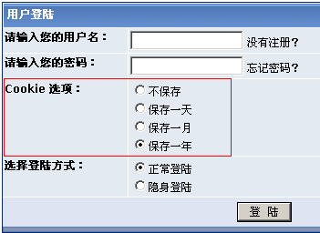
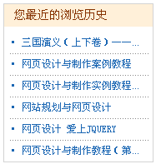
Cookie可以做什么
下次自动登录
记录浏览历史
总之：Cookie是网站识别老客户的一种方法

Slide 5
Cookie的类型
每个网站都可以有自己的Cookie，但是每个网站只能读取自己的Cookie。
Cookie有两种形式：
会话Cookie:浏览器关闭就消失
永久Cookie：存放在硬盘上，总是可用(本节讨论的)。
使用setcookie函数可设置Cookie变量的值
使用$_COOKIE数组可获取Cookie变量的值。

Slide 6
创建Cookie
一般用setcookie函数
setcookie(name, value, expire, path, domain, secure)
  Name：cookie的变量名
  Value：cookie变量值
  Expire：cookie的有效期；
  path、domain、secure分别用来规定cookie的有效目录、有效域名和是否采用HTTPS来传输cookie

Slide 7
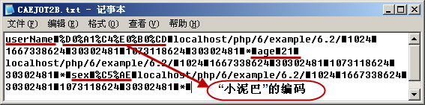
创建cookie示例
<?
setcookie('tmpcookie','这是个临时cookie');
setcookie('userName','小泥巴',time()+60);
setcookie('age',21,time()+60);
setcookie('sex','女',time()+60,'','',false); //设置setcookie的所有参数
?>

Slide 8
修改Cookie变量的值
用setcookie函数给变量重新赋值。例如：
  setcookie('age',24,time()+60);
  修改cookie时设置过期时间的参数不能省略，否则该cookie会被修改成临时cookie

Slide 9
使用header函数设置Cookie
在PHP中，还能使用header函数设置Cookie。例如：
header("Set-Cookie: nickname=小泥巴; expires=". gmstrftime("%A, %d-%b-%Y %H:%M:%S GMT", time() + (86400 * 30)));

Slide 10
读取Cookie
通过$_COOKIE数组
<?
$user=$_COOKIE['userName'];
$age=$_COOKIE['age'];
$sex=$_COOKIE['sex'];
echo $user.$age.'岁,性别'.$sex;
?>

Slide 11
Cookie数组
写入Cookie数组
<?
setcookie("user[name]","张三",time()+600);
setcookie("user[id]","zhang3",time()+600);
setcookie("user[sex]","男",time()+600);
setcookie("user[age]",23);
?>
Cookie数组元素的索引不要加引号

Slide 12
Cookie数组
读取Cookie数组
<?
foreach($_COOKIE['user'] as $key=>$value){
echo $key.'=>'.$value.' ';} echo $_COOKIE['user']['name'];
?>

Slide 13
删除Cookie
两种方法
  将Cookie变量值设置为空，并且不设置有效期
  将Cookie的有效期设置为过去的某个时间。
<?
setcookie('userName',''); setcookie('age',21,time()-600);
var_dump($_COOKIE); ?>

Slide 14
Cookie程序设计举例
实现用户自动登录,并记录登录次数

Slide 15
用户自动登录的流程图
获取Cookie变量
有
没有
显示登录成功界面
显示用户登录框
若要记录用户登录时间次数
登录成功
修改Cookie变量
写入Cookie变量
下次可自动登录

Slide 16
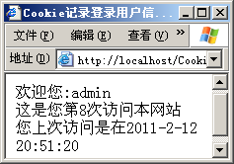
显示用户第几次登录网站
提示：首先获取Cookie，如果能获取到就表明不是第一次登录，并获取记录了登录次数的Cookie变量，否则就显示是第一次登录。

Slide 17
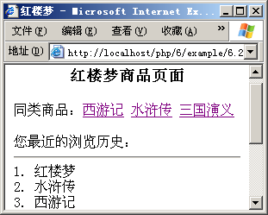
记录用户的浏览路径
网站将每个页面的标题保存在$title变量中，用户每访问一个页面就会将该页面的标题$title添加到$_COOKIE["history"]值中

Slide 18
5.3 使用$_SESSION操作Session

Slide 19
为什么需要Session
Cookie不安全
引入Session的概念，把用户的信息存储在服务器硬盘中

Slide 20
Session
使用Session对象可以存储特定用户会话所需的信息。这样，当用户在网站的各页面之间跳转时，存储在Session变量中的信息将不会丢失，而是在整个用户会话中一直存在下去。
用途：可以使用Session变量作为全局变量，用于在该会话的所有页面中共享信息
不同用户拥有各自独立的Session，系统分配的唯一Session ID作为其身份标识

Slide 21


Session的创建和使用过程
第一次访问某网站
①创建Session
HTTP请求
②将Session_id发送给浏览器
③ 将Session_id保存到会话Cookie中
某网站服务器
以后每次访问该网站
HTTP请求（包含Session_id信息）
②根据Session_id查找相关Session变量信息
某网站服务器

Slide 22
服务器为每个用户建立一个Session
Session数组记载某一特定的客户信息，不同的客户用不同的Session数组来记载
一个用户访问网页所建立的Session变量，别人是看不到的。
Session数组
Session变量
Session变量
Session变量
…

Slide 23
存储和读取Session信息
存储Session信息
  $_SESSION[“Session名”]=Session值
  session_id(sessionID值),
读取Session信息
  $_SESSION["Session名"]
  session_id()

Slide 24
存储Session信息
<?
session_start(); //开启session; $_SESSION["username"]="张三"; $_SESSION["age"]=21;
$email='tang@163.com';
$_SESSION["email"]=$email; $_SESSION["user"] =array('name'=>'燕子','pwd'=>'111'); //将数组存入Session变量
?>

Slide 25
读取Session信息
<?
  session_start();
  echo $_SESSION["username"];
  $age = $_SESSION["age"];
  echo $_SESSION["email"];
?>

Slide 26
理解Session的生命期
Session的生命期
  开始于：打开这个站点的任意一个网页
  结束于：超时或主动结束

Slide 27
Session对象的两种结束方式
Session对象有两种结束方法：一种是隐式方式，另一种是显式方式。
  隐式方式：当用户访问Web服务器的时间间隔超过Session的默认有效期后，Session对象自动结束
  显式方式：session_destroy()方法主动结束。
当Session结束之后，Session对象的变量也将被释放，其值不可再用。

Slide 28
设置Session的生命期
Session生命期默认为24分钟（1440秒）
修改Session有效期为60秒
<?php
session_start();
ini_set('session.gc_maxlifetime', 60);
setcookie(session_name(), session_id(), time() + 60, "/");
?>
提示：不能单独对某个用户的Session设置生命期

Slide 29
session限制未登陆用户对页面的访问
在登陆页一旦用户登陆成功为该用户建立一个Session变量
$_SESSION['user']=用户名
在其他页判断$_SESSION['user']是否为空，如果为空，则表明用户没有登陆而是直接访问该页面的
为登陆成功的用户发一张“票”

Slide 30
登录验证代码
<?
if ($user==“admin” && $pw==‘123’){ $_SESSION['user']=$user; header('Location:4-15.php');}
else
echo "用户名或密码错误";
}
?>
为登录成功的用户设置一个Session变量

Slide 31
登陆成功用户和未登陆用户的区别
 | 登陆用户 张三 | 登陆用户 李四 | 未登陆用户
SessionID | 431357403 | 431357404 | 431357405
$_SESSION['user'] | 张三 | 李四 | NULL

Slide 32
限制未登陆用户对页的访问示例
在其他需要限制访问的页面最前面检查用户是否拥有特定的Session变量
if (isset($_SESSION['user'])) echo "欢迎您".$_SESSION["user"]."<br/>";
else
echo "未登录用户不允许访问";

Slide 33
删除和销毁Session
<?
session_start();
unset($_SESSION["username"]);
session_unset(); //删除所有session变量
?>
session_unset只能删除$_SESSION数组中的所有元素，并不能删除对应的Session ID，也不能删除保存SessionID的文件
session_destroy()函数就能删除Session ID，并销毁Session文件

Slide 34
注销登录的实现
原理：清空和删除Session
<?
if($_GET['action'] == "logout"){
session_start(); //启动会话
session_unset();
session_destroy();
header("Location:4-14.php"); }
?>

Slide 35
Session和Cookies的比较
 | Session | Cookies
相似点
功能 | 存储或跟踪用户信息，在整个站点所有页面都可以访问
不同点
存储位置 | 服务器端 | 客户端

